Slide 1
從彰化縣大城鄉的廢校潮 提出少子化合併校的建議
台灣家長教育聯盟
謝國清
2023.07.30

Slide 2
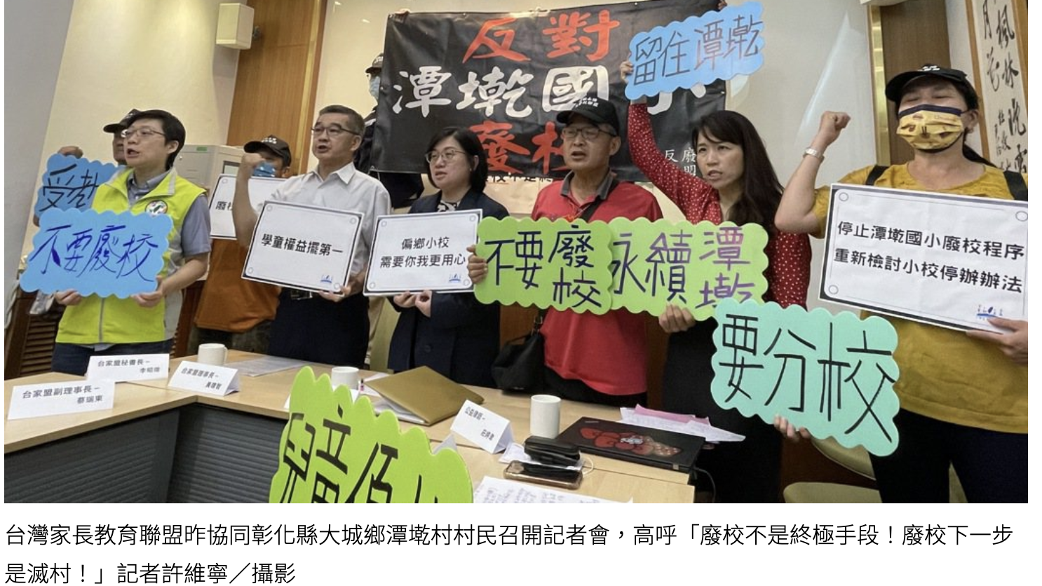

Slide 3
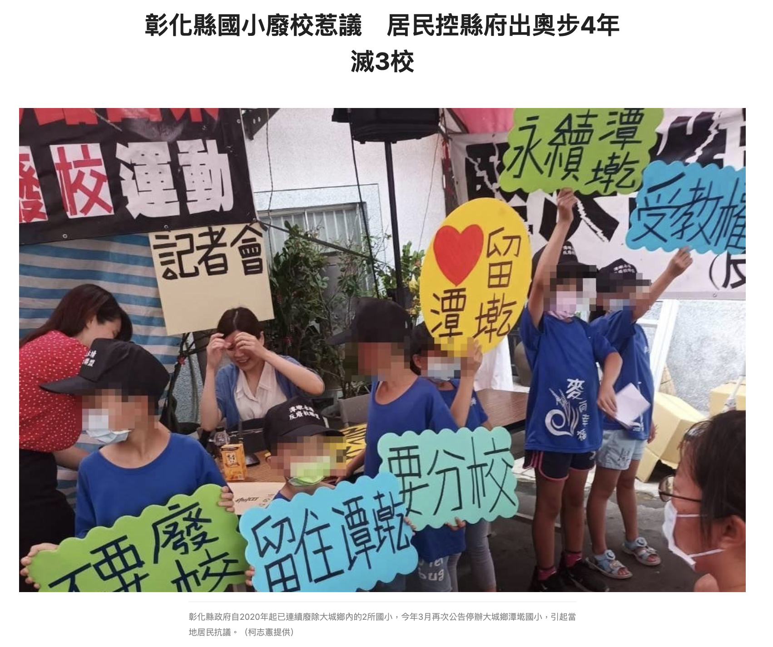

Slide 4
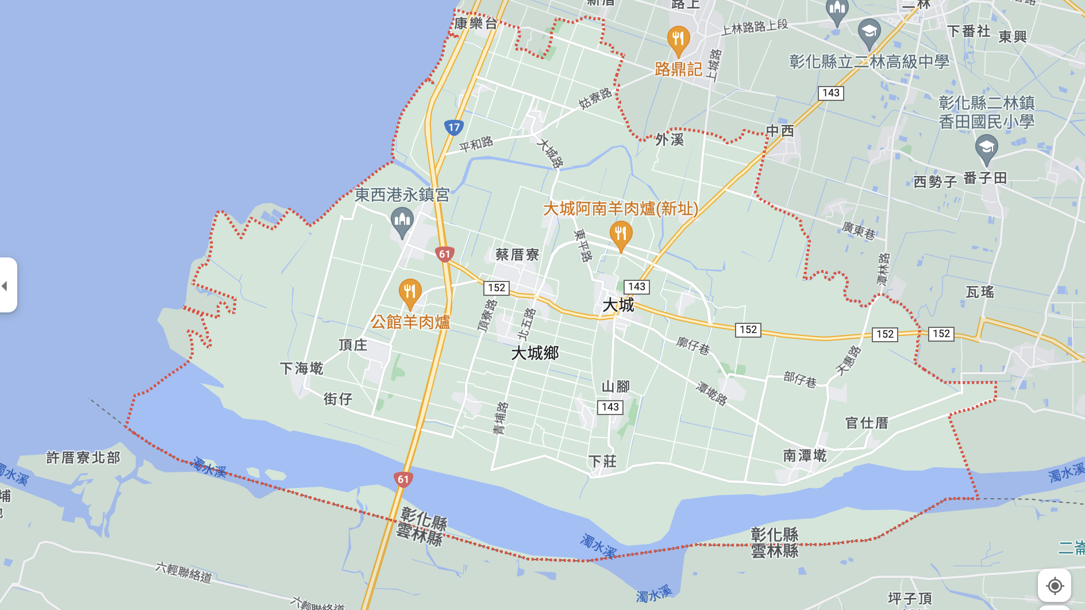

Slide 5
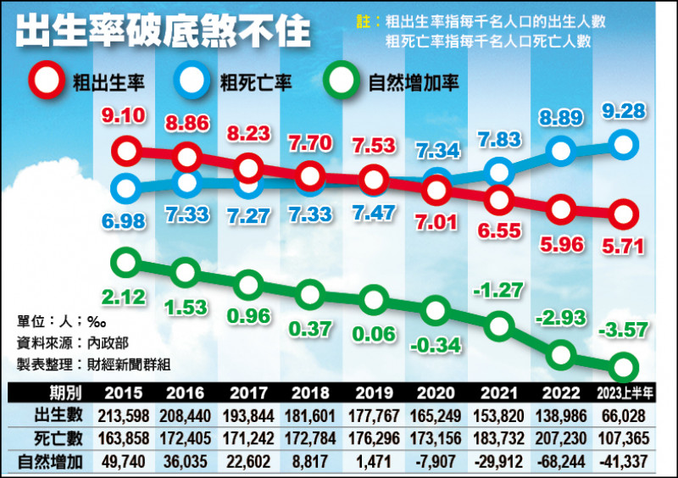
台灣已經是全世界出生率最低的國家

Slide 6
國發會推估的人口成長趨勢

Slide 7
少子化下的學校人數
過兩天就要被廢校彰化縣大城鄉潭墘村潭墘國小，今年上半年學生人數為29人。
全國學生人數少於29人的小學計有193所。
教育部所訂定的「公立國民小學及國民中學合併或停辦準則」（簡稱本準則），第4條第1點規定「學校之合併或停辦應確保學生就學權益，學生總人數不滿五十人之學校，地方主管機關得鼓勵學校採取混齡編班、混齡教學之方式，或將學校委託私人辦理。」
全國學生人數少於50人之小學超過500所，大約佔全部小學的20%。

Slide 8
國中小停辦或合併，怎麼辦？
本準則第4條：
學校之合併或停辦應確保學生就學權益，學生總人數不滿五十人之學校，地方主管機關得鼓勵學校採取混齡編班、混齡教學之方式，或將學校委託私人辦理。
學校新生或各年級學生有一人以上者，均應開班，並得辦理混齡編班、混齡教學；地方主管機關不得於自治法規中規定，學生不足一定人數者不予成班。
中央主管機關就前二項混齡編班、混齡教學，或委託私人辦理之事項，得給予經費補助。
本準則第5條：
學校有下列情形之一者，不得停辦。但經學區內設有戶籍之選舉權人書面連署達二分之一以上同意，或確實已無適齡學生者，不在此限：
一、同一鄉（鎮、市、區）只有一所國民小學（國小部）或國民中學（國中部）。
二、到鄰近同級學校之交通，有重大安全顧慮。

Slide 9
廢校與不廢校，到底依據什麼因素？
前面那五百多所小學是因為都已經進行「混齡編班」或「混齡教學」或「委託私人辦理」，所以都沒廢校嗎？
而大城鄉的三所學校或潭墘國小，是因為無法進行上述方案而被廢校嗎？
當潭墘國小廢校後，潭墘村的孩子前往大城國小上學時，交通都沒風險嗎？

Slide 10
學校被廢止後，會產生什麼樣的影響？
青年還願意返鄉嗎？
地方文化傳承怎麼進行？

Slide 11
台家盟內部對於「公立國民小學及國民中學合併或停辦準則」的建議

Slide 12
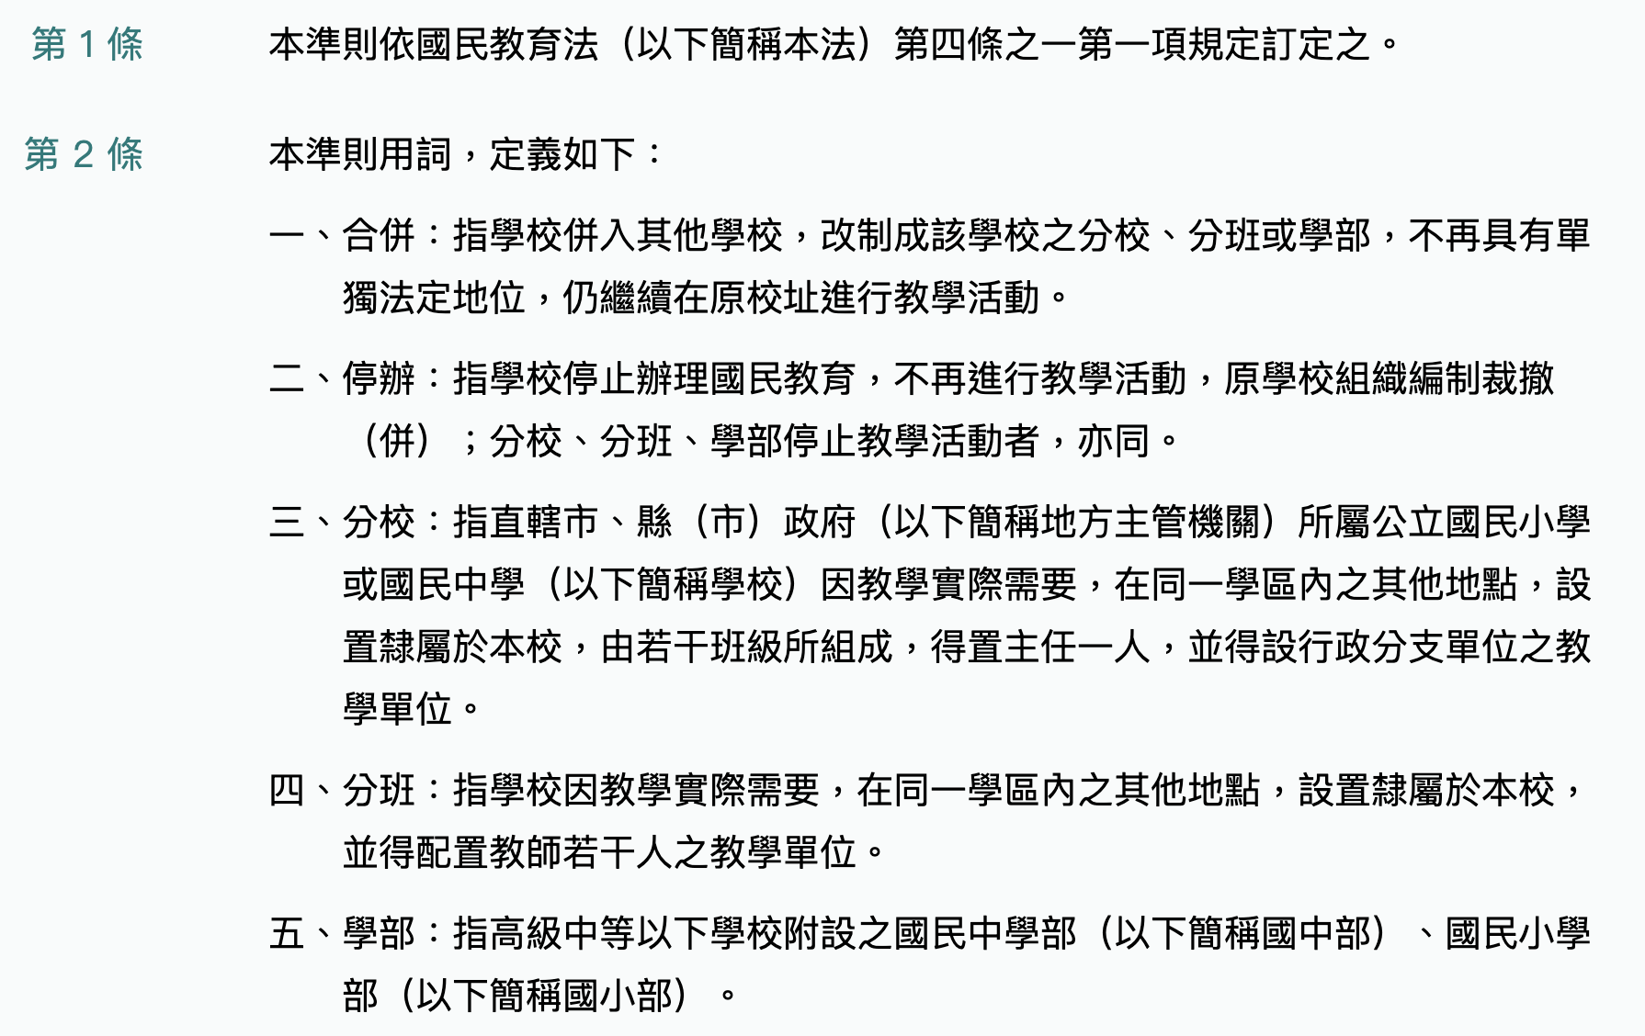
定義條文
建議增列「改制：指學校轉型為公辦公營、
公辦民營實驗教育或國民教育之其他學制」

Slide 13
建議第 2 點納入「改制」

Slide 14
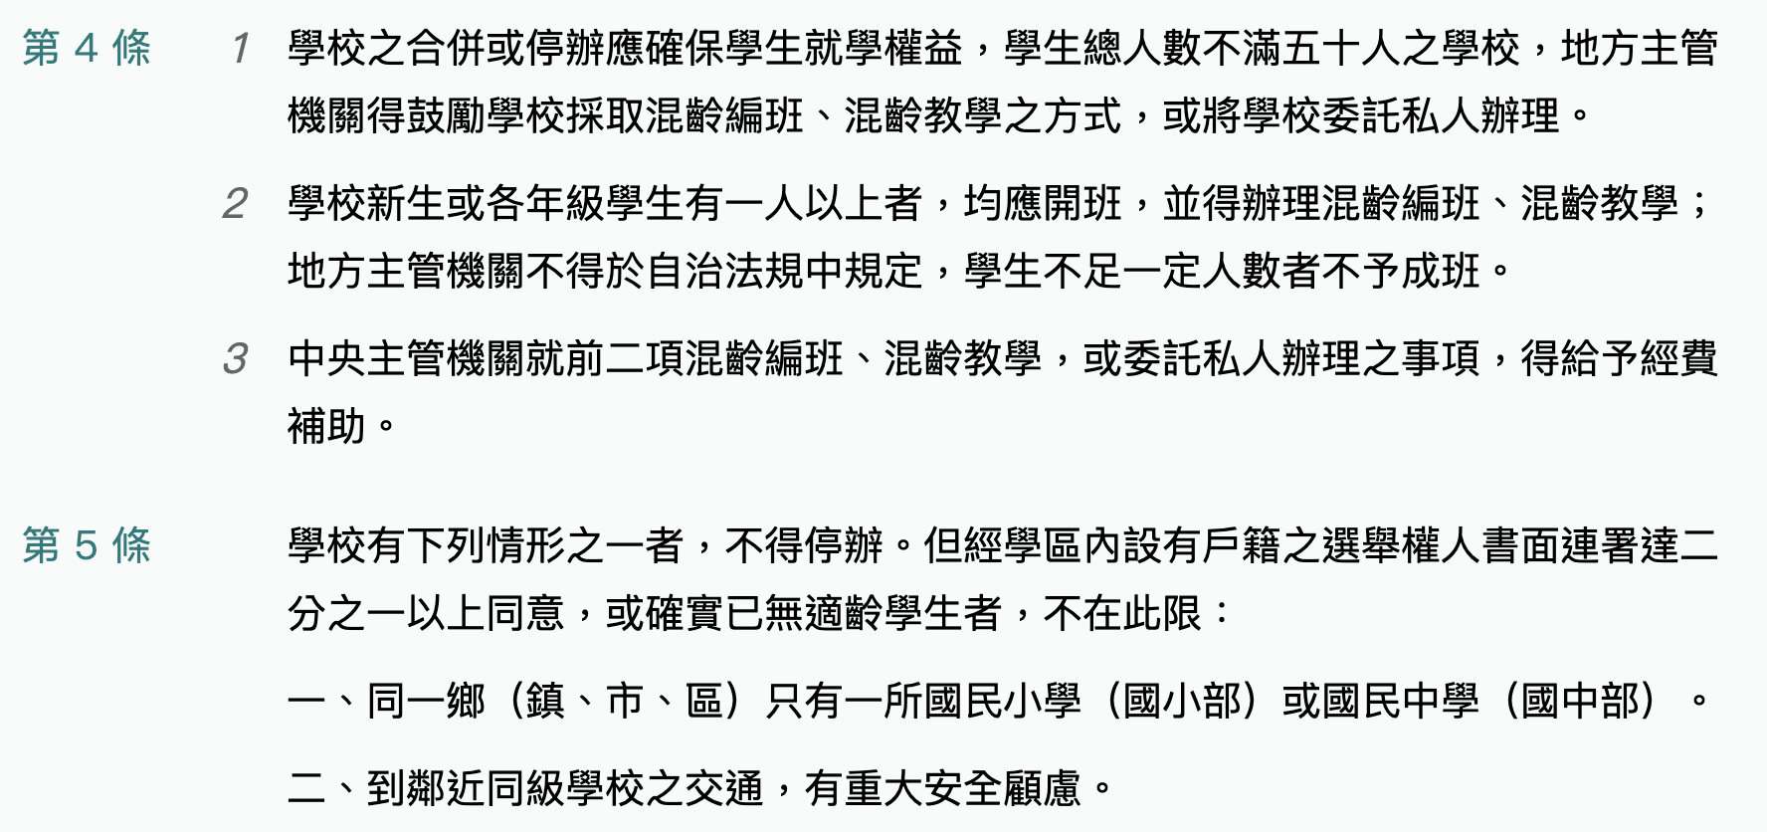
針對鄰近同級學校之交通有無重大安全之顧慮，應邀請交通單位、家長代表及社區人士共同評估。

Slide 15
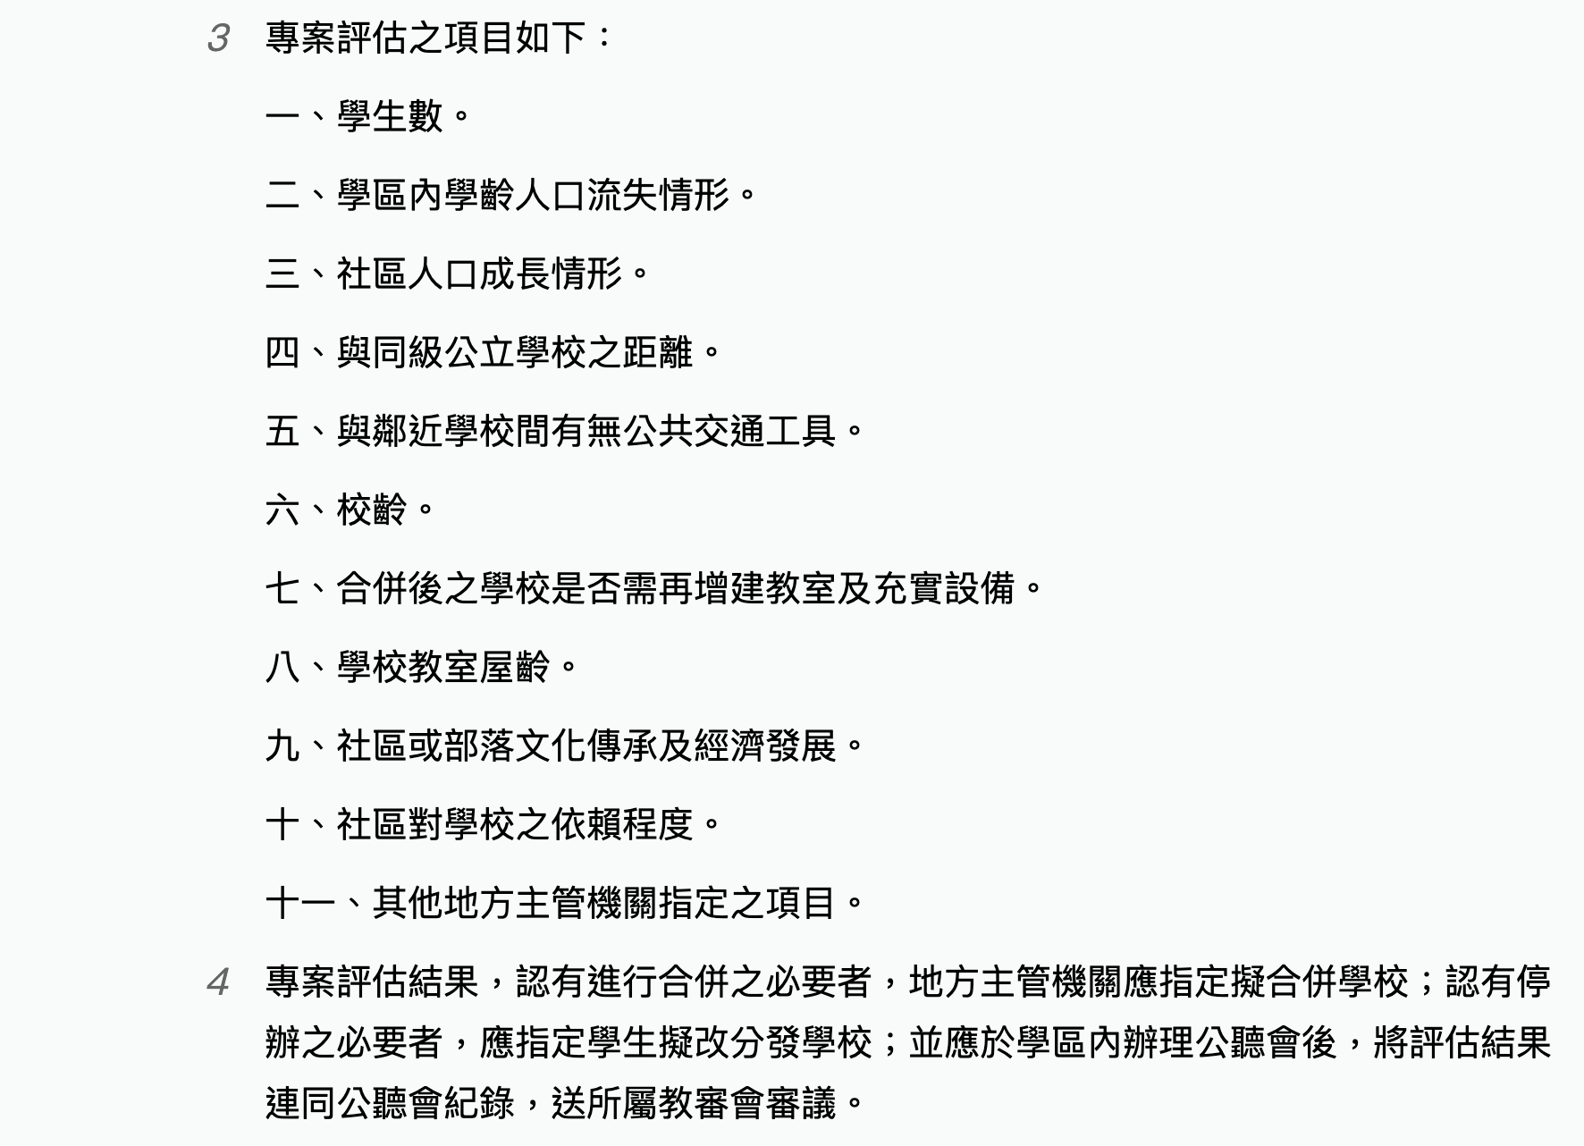
教審會審議時，應邀請學校家長代表、學生代表、教師代表、行政代表及社區人士，陳述表達意見。
應先確認本準則第四條混齡編班、混齡教學、委託私人辦學及合併之不可行，方得啟動停辦程序， 報部核備時，亦應提供前述不可行之相關文件，如有不符，教育部有權退回停辦之決議。

Slide 16
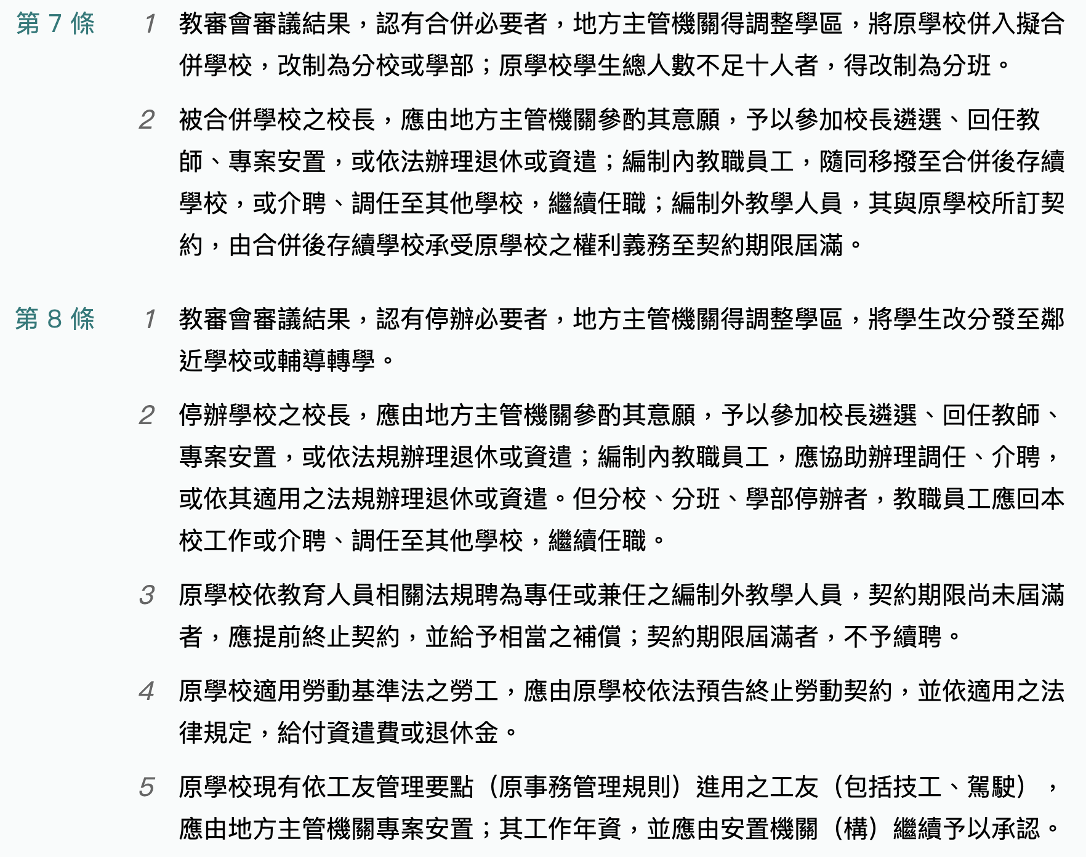
左列皆屬人事之安排，尚須增列
學生權益相關經費 (家長會費、
教育儲蓄戶或其他可歸屬學生權益的
經費) 之處理。
補助項目宜增列學生制服、運動服、
專用書籍等無法替用之學習事務用品。

Slide 17
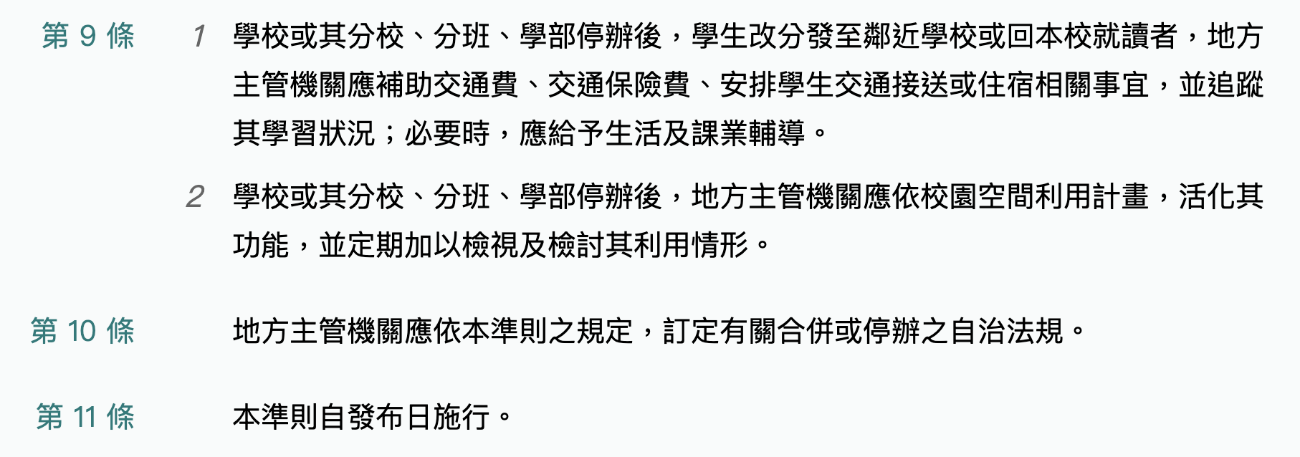

Slide 18
如何可以不輕易廢校？

